Slide 1
Единая образовательная сеть
Конакбаев Аскар Галымович
Доктор экономических наук, профессор
Астана, 03 ноября 2017 года

Slide 2
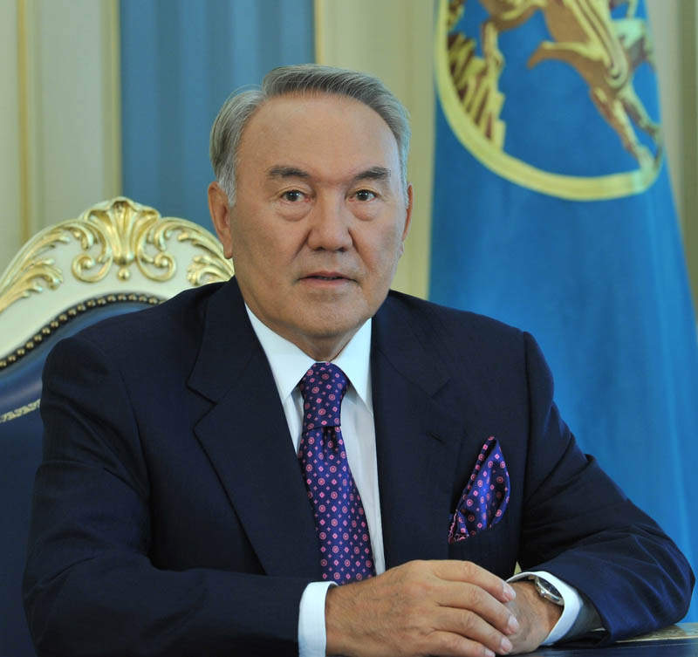
Наша задача – сделать образование центральным звеном новой модели экономического роста
Учебные программы необходимо нацелить на развитие способностей критического мышления и навыков самостоятельного поиска информации
Уделить внимание формированию IT-знаний, финансовой грамотности и воспитанию патриотизма молодежи
Необходимо сократить разрыв в качестве образования между городскими и сельскими школами

Slide 3
KUNDELIK.KZ - ЭТО…
Интернет-портал, объединяющий возможности электронного документооборота в сфере образования с инструментами социального сетевого взаимодействия между всеми участниками образовательного процесса. Бесплатный для учеников, родителей, учителей и органов управления образованием.
ЦЕЛИ:
повышение качества образовательного процесса за счёт создания в каждой образовательной организации уникальной среды обеспечения жизнедеятельности;
внедрение эффективной региональной системы информационного обмена в сфере образования.
ПРЕДНАЗНАЧЕН ДЛЯ:
Сотрудников образовательных организаций
Сотрудников органов управления образованием
Учащихся и родителей

Slide 4
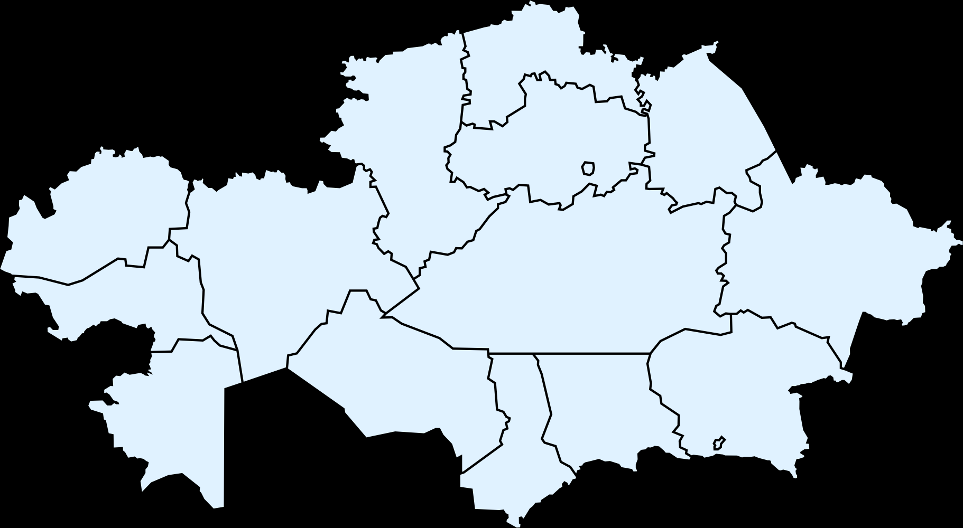
ИНВЕСТИЦИОННЫЙ ПРОЕКТ
Система «Күнделік» бесплатна для всех школ, учителей, учеников и их родителей, а также не подразумевает финансирование из государственного бюджета.
В Республике Казахстан система «Күнделік» внедряется на основе государственно-частного партнерства и финансируется за счет средств частных инвесторов.

Slide 5
ВОЗМОЖНОСТИ ДЛЯ ВСЕХ
Система Kundelik.kz имеет широкий спектр функциональных возможностей, выполняя 219 различных функций
ПРЕПОДАВАТЕЛЯМ
РОДИТЕЛЯМ
УЧАЩИМСЯ
Расписание и уроки
Электронный журнал
Отчеты и аналитика успеваемости
Дистанционное обучение
Хранилище контента
Управление домашними заданиями
Дневник учащегося
Домашние задания
Уведомления об успеваемости и посещаемости
Общение
Школьные платежи
Дневник
Образовательные ресурсы
Личное портфолио
Общение с друзьями
Центр приложений
Конкурсы
Защищенный контент

Slide 6
Возможности системы
Визитная карточка образовательной организации в Kundelik.kz: лица администрации, контакты, новости, правовые и прочие документы, объявления, фотогалерея, форум.

Slide 7
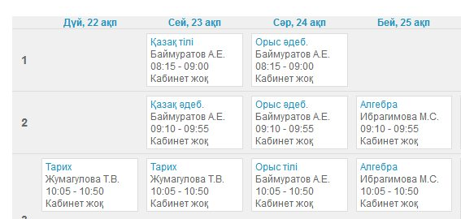
Возможности системы
Простой и понятный ввод расписания. Указывайте замены, переносы и отмены уроков. Просматривайте или распечатывайте расписание по классу на неделю, за весь отчётный период или сетку по всем учителям сразу.

Slide 8
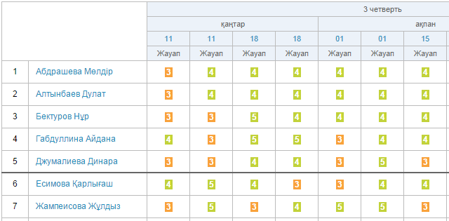
Возможности системы
Стандартный вид привычного бумажного журнала и ряд дополнительных представлений: журнал за день, журнал за неделю, страница урока. Администрация может выбрать системы оценивания и типы работ на уроках. Все представления журнала доступны в цветном и чёрно-белом вариантах. К любому уроку преподаватель может добавить комментарии и дополнительные материалы

Slide 9
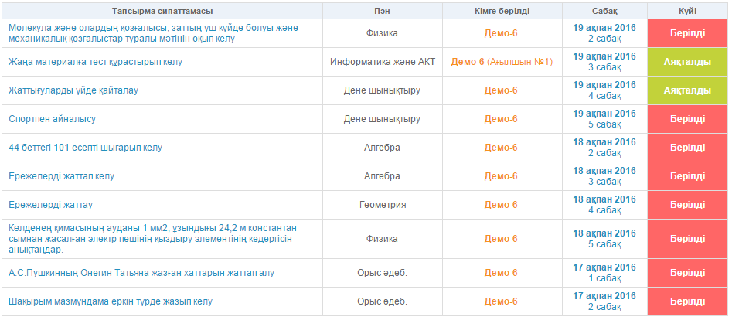
Возможности системы
Интерактивный модуль управления домашними заданиями позволяет выдавать их всему классу или отдельным ученикам, копировать задания для разных классов, добавлять к ним файлы и контролировать ход выполнения.

Slide 10
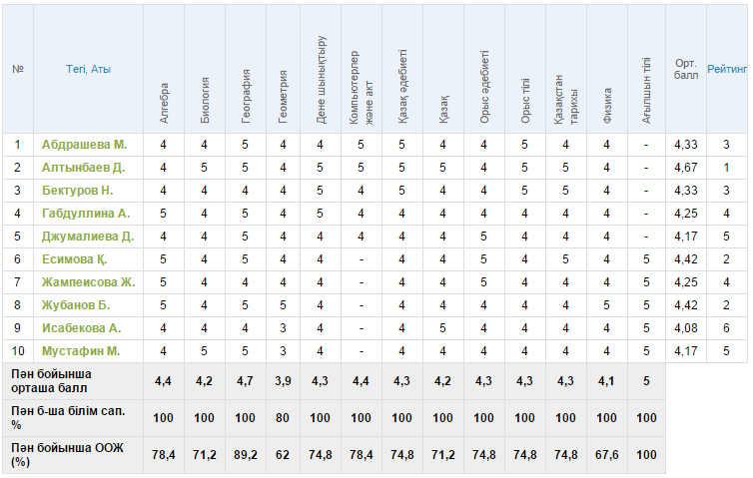
Возможности системы
Полная статистика, включающая в себя как стандартные ведомости и отчёты образовательной организации, так и дополнительные. Отчёты в школе, которые раньше заполнялись вручную, теперь формируются автоматически. Все данные обновляются в режиме реального времени.

Slide 11
Распределение обязанностей в системе
Аминистратор/ учитель информатики
Вносит список учителей
Классный руководитель
Вносит учеников и родителей
Публикует объявления и новости
Учитель-предметник
Вносит текущие оценки
Вносит расписание
Вносит КТП
Публикует ДЗ
В начале учебного года/четверти
В начале учебного года, по мере необходимости
Каждый день

Slide 12
Как можно работать в системе
Через ПК в онлайн режиме
Через Смартфон/планшет в онлайн режиме
Через Оффлайн режим (раз в неделю или в месяц)
Через облегченную мобильную версию (с помощью wifi, 3G, 4G)

Slide 13
Внедрение АИС «Күнделік» в РК
На 01 ноября 2017 года : Охваченность аудитории
4 645 активированных школ из 7 373 школ в Казахстане*
13 областей, г. Астана и г. Алматы
16 Управлений образования из 16
162 Отдела образования из 177
216 695 учителей
1 752 501 учеников
938 601 родитель
Астана
Карагандинская область
Алматы
Охваченные области
Неохваченные области
*В соответствии с Приказом №536 от 29.08.2016, с 01.09.2016 Система должна быть внедрена в 4 000 школ

Slide 14
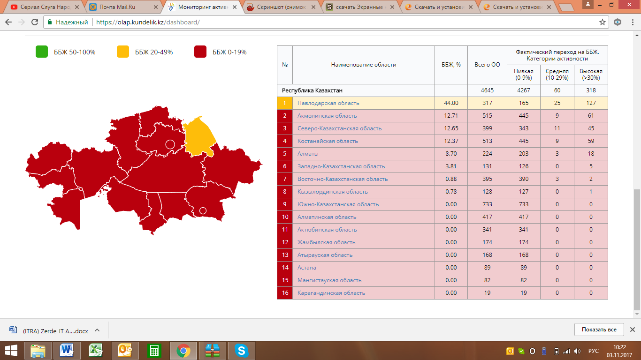
МОНИТОРИНГ АКТИВНОСТИ РЕГИОНОВ ПО РЕЗУЛЬТАТАМ ИСПОЛЬЗОВАНИЯ АИС «КҮНДЕЛІК»
ОТЧЁТНЫЙ ПЕРИОД: 23.10.2017 - 29.10.2017
* Ведение журнала - отношение количества уроков с отметками к количеству уроков
** Степень вовлеченности - отношение количества уникальных входов пользователей к общему количеству персон

Slide 15
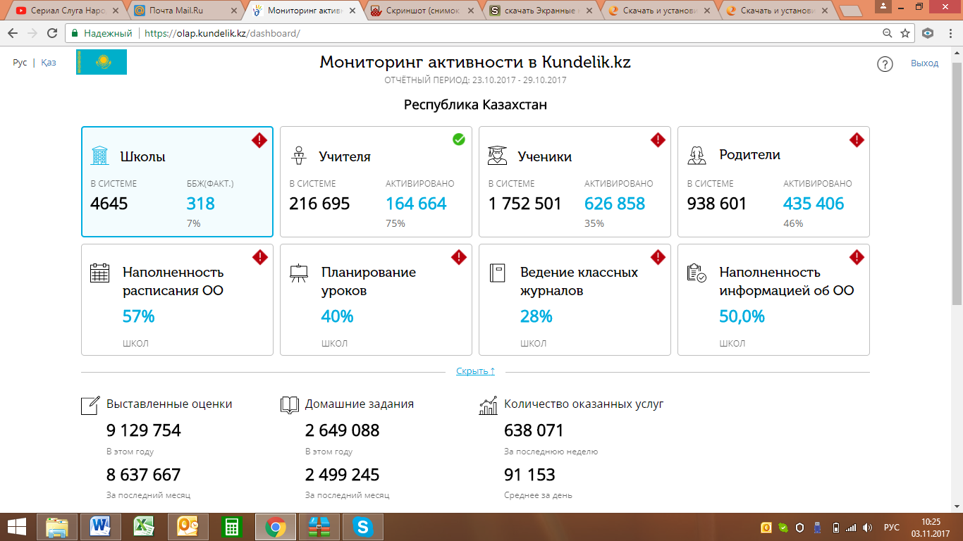
МОНИТОРИНГ АКТИВНОСТИ РЕГИОНОВ ПО РЕЗУЛЬТАТАМ ИСПОЛЬЗОВАНИЯ АИС «КҮНДЕЛІК»
ОТЧЁТНЫЙ ПЕРИОД: 23.10.2017 - 29.10.2017

Slide 16
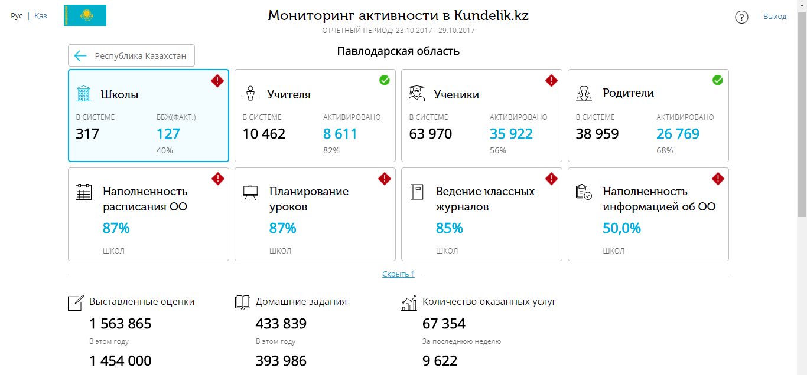
МОНИТОРИНГ АКТИВНОСТИ РЕГИОНОВ ПО РЕЗУЛЬТАТАМ ИСПОЛЬЗОВАНИЯ АИС «КҮНДЕЛІК»
ОТЧЁТНЫЙ ПЕРИОД: 23.10.2017 - 29.10.2017

Slide 17
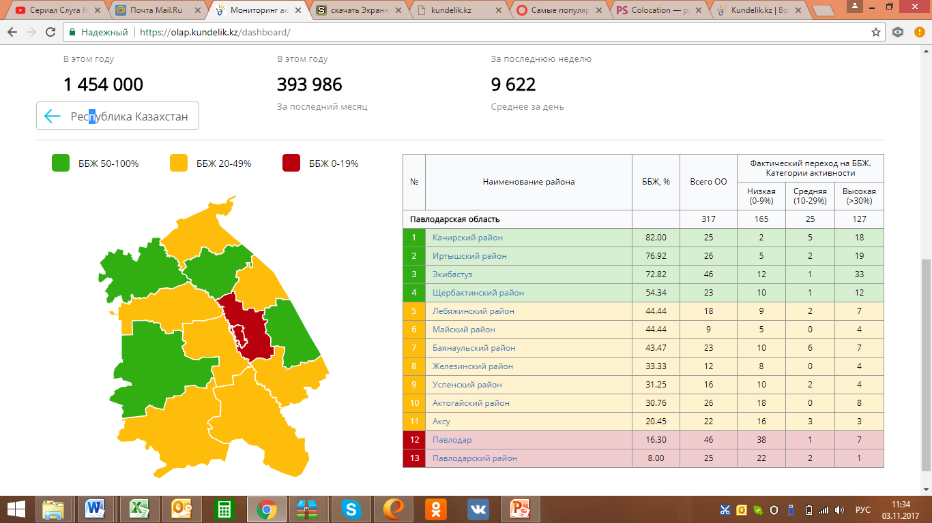
МОНИТОРИНГ АКТИВНОСТИ РЕГИОНОВ ПО РЕЗУЛЬТАТАМ ИСПОЛЬЗОВАНИЯ АИС «КҮНДЕЛІК»
ОТЧЁТНЫЙ ПЕРИОД: 23.10.2017 - 29.10.2017
Павлодарская область

Slide 18
Мониторинг активности пользователей по результатам использования АИС «Күнделік» за октябрь 2017 г.

Slide 19
Проблемы и вопросы по использованию
Помощь

Slide 20
Новости по системе
В системе реализована и используется отдельные журналы по суммативному оцениванию для 1,2,5 и 7 классов. Возможность распечатки данных журналов будет реализована к 31 ноября 2017 г.
Запуск облегченной мобильной версии для учителей
Постоянные обучающие вебинары по пользованию системой Күнделік для школ (8 вебинаров, около 1000 школ)
Собственный колл-центр. В день принимаем порядка 130-170 звонков по телефону, по скайпу, на адрес team@kundelik.kz до 200 заявок в виде писем.

Slide 21
СПАСИБО ЗА ВНИМАНИЕ!
www.kundelik.kz

